Slide 1
纯免费PPT即点即下载，无注册、无套路
http://gitppt.com
不信你试试（狗头）
Group I
秋游
Autumn Outing
www.1ppt.com

Slide 2
日程安排 (Agenda)
纯免费PPT即点即下载，无注册、无套路
http://gitppt.com
不信你试试（狗头）
10月26日，前往房山区真火镭战运动俱乐部，参加“真人模拟军事对抗（CS)”
Oct. 26, play Real Counter Strike (“CS”) in ZhenHuo Club in Fangshan District of Beijing
10月26日下午，前往天湖会议中心餐饮、休息
Oct. 26 later afternoon, check-in Beijing Sky-Line Resort, dinner and rest
10月27日上午，酒店自由活动
Oct. 27 AM, free activities
10月27日下午，游玩青龙湖公园及采摘
Oct. 27 PM, sightseeing and fruit picking in Qing Long Hu Park
10月27日傍晚，返回北京
Oct. 27 Later afternoon, return to downtown Beijing

Slide 3

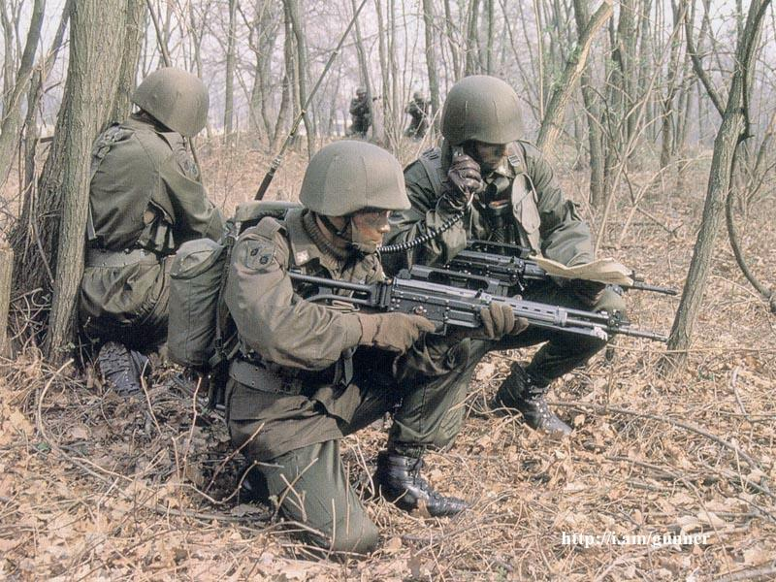
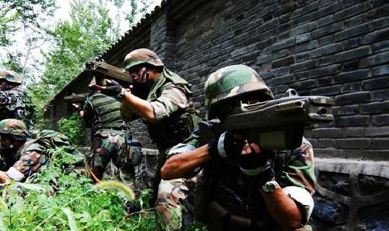
秋游-真人“CS” (Outing-“CS”)
纯免费PPT即点即下载，无注册、无套路
http://gitppt.com
不信你试试（狗头）
10月26日，前往真火镭战运动俱乐部，参加“真人模拟军事对抗（CS)”
Oct. 26, play Real Counter Strike (“CS”) in ZhenHuo Club
Fire!

Slide 4

纯免费PPT即点即下载，无注册、无套路
http://gitppt.com
不信你试试（狗头）
秋游-旅馆(Outing-Hotel):
10月26日下午，前往北京天湖会议中心，该中心为四星级标准会议酒店，位于北京市房山区青龙湖畔，总占地面积12公顷，依山傍水
Later afternoon of Oct. 26, check in Beijing Sky-Line Resort, a 4 star hotel, which is located beside the Dragon Lake in Fangshan district of Beijing and covers an area of 12 hectares.

Slide 5
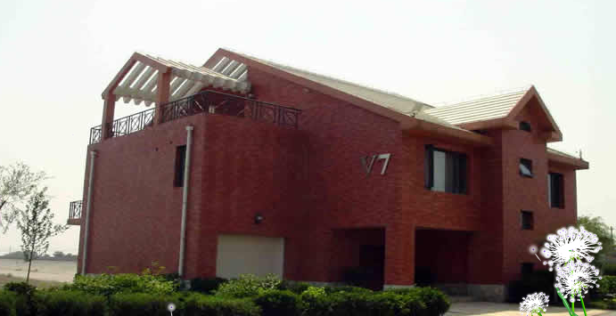
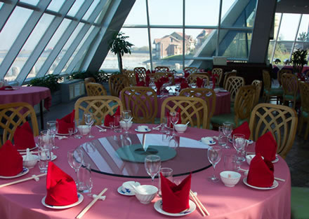
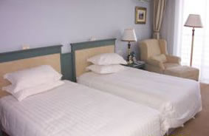
秋游-餐饮、住宿（Outing-Accommodation)
纯免费PPT即点即下载，无注册、无套路
http://gitppt.com
不信你试试（狗头）
下榻酒店餐饮、住宿
Hotel accommodation

Slide 6
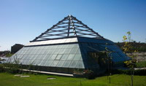
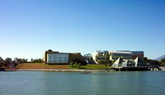
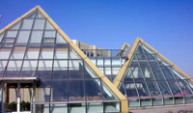
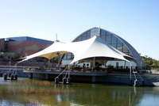
秋游-自由活动(Outing-Free)
纯免费PPT即点即下载，无注册、无套路
http://gitppt.com
不信你试试（狗头）
27日上午，北京天湖会议中心自由活动
Oct. 27 AM, free activities in hotel

Slide 7
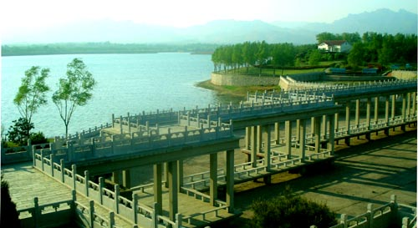
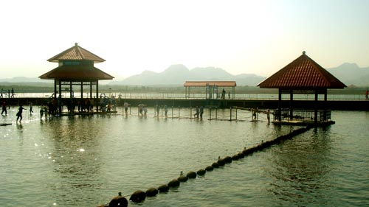
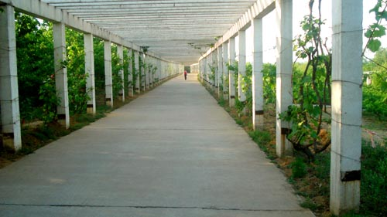
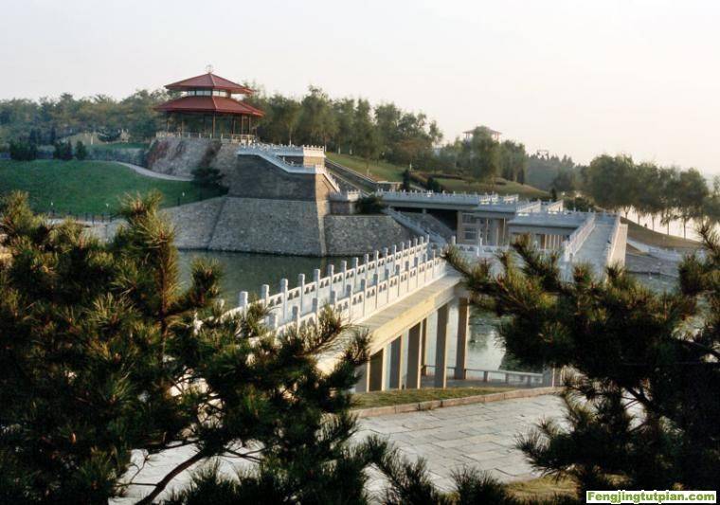
秋游-游园（Outing-Parking)
纯免费PPT即点即下载，无注册、无套路
http://gitppt.com
不信你试试（狗头）
27日下午，游玩青龙湖公园
Oct. 27 PM, Dragon Lake Park

Slide 8
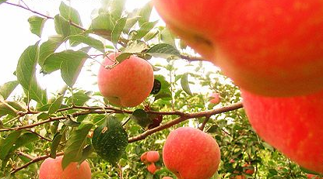
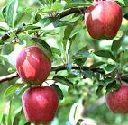

秋游-采摘（Outing-Picking)
纯免费PPT即点即下载，无注册、无套路
http://gitppt.com
不信你试试（狗头）
27日下午，我们举行采摘活动，之后乘车返回北京
Oct. 27 PM, fruit picking, then back to downtown Beijing

